Slide 1
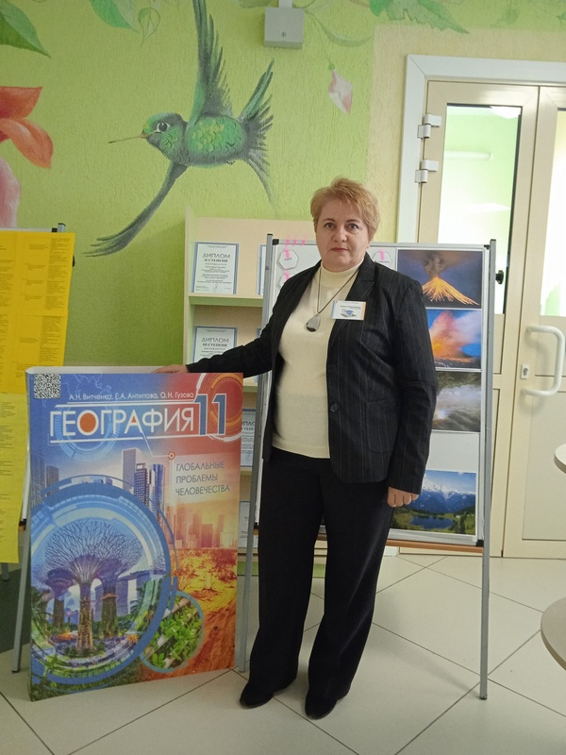
Работа с одаренными детьми по подготовке к олимпиаде по географии
Из опыта работы
Колбанова Татьяна Васильевна,
учитель географии
высшей квалификационной категории
ГУО «Средняя школа №9№» г.Мозыря
2022 год

Slide 2
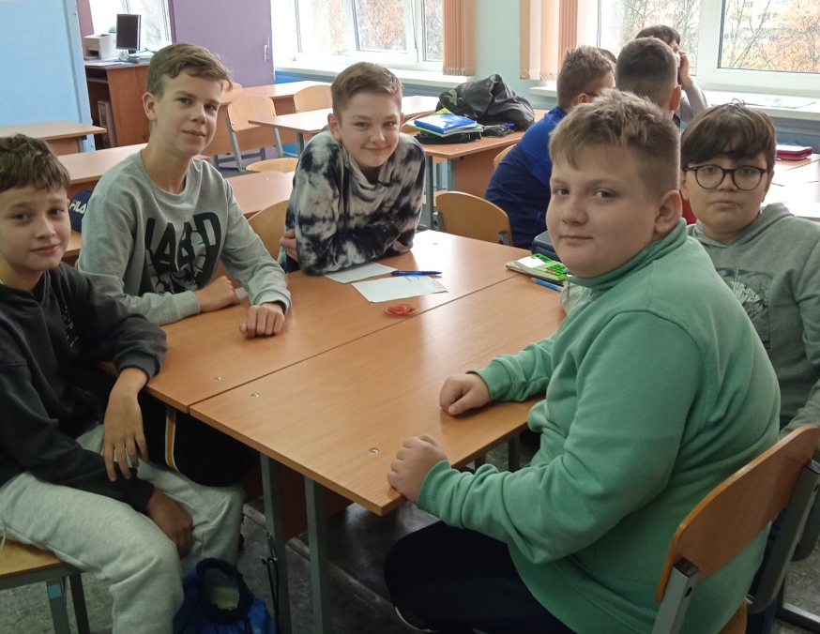
Для эффективной подготовки учащихся к олимпиаде по географии важно, чтобы олимпиада не воспринималась как разовое мероприятие, после прохождения которого вся работа быстро затухает. Подготовка к олимпиаде должна быть систематической, начиная с начала учебного года.
Для успешного участия обучающихся в олимпиадах необходимо: поддержание постоянного интереса к предмету путем предложения для решения нестандартных задач, соревновательных игр и поощрение интереса к изучению внепрограммного материала; индивидуальный подход к каждому участнику олимпиады.

Slide 3
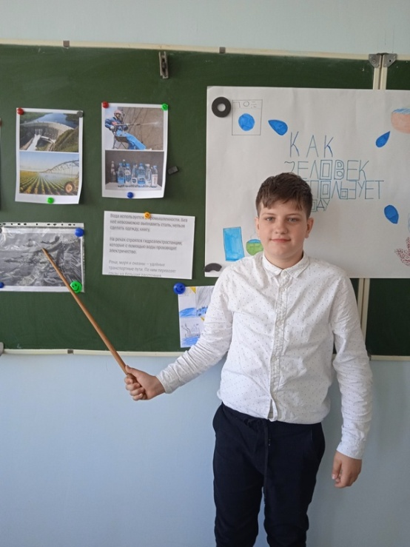
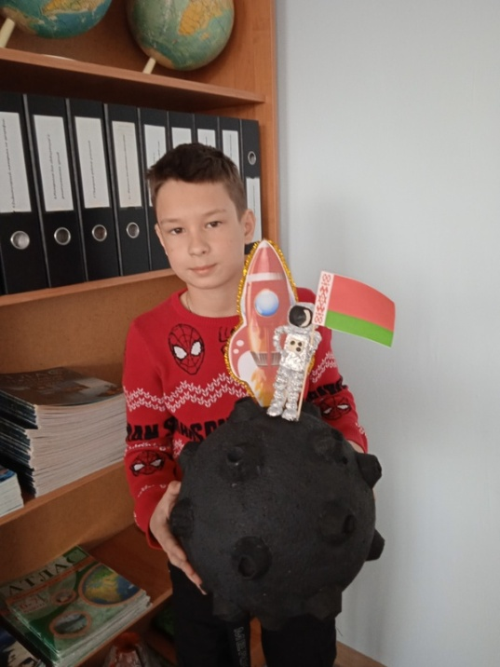
Необходимо формировать умения учащихся по обработке и интерпретации информации. Проводить работy с терминами, определением понятий, соотнесением термина с понятием.Закрепление изученного материала, составление письменных ответов на вопросы для выработки краткого и развернутого ответа может быть прием игры, сравнительно-аналитическая работа с информацией,заполнение таблиц для развития умения отбора необходимой информации, работа с иллюстрациями, рисунками, схемами, диаграммами, картами для систематизации информации по заданными признакам, выделение главной мысли, творческие задания.

Slide 4
В своей работе, я обратила внимание, что наиболее эффективным способом формирования у учащихся познавательного интереса, навыков классифицировать информацию, установления взаимосвязи и зависимости, создавать единую смысловую картину явлений и процессов, а главное – визуализировать ее являются шестиугольного обучения, в основе которого лежит использование шестиугольных карточек (гексов).
Гексы позволяет формировать у учащихся не только предметные, но и надпредметные (учебно-познавательную, информационную, коммуникативную) компетенции. Каждый из шестиугольник – это определенные знания, отдельная смысловая единица (понятие, событие, явление) в виде текста или изображения.

Slide 5
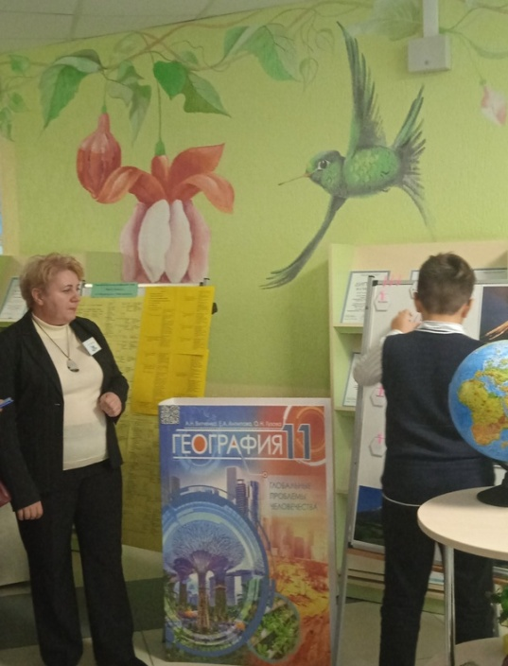
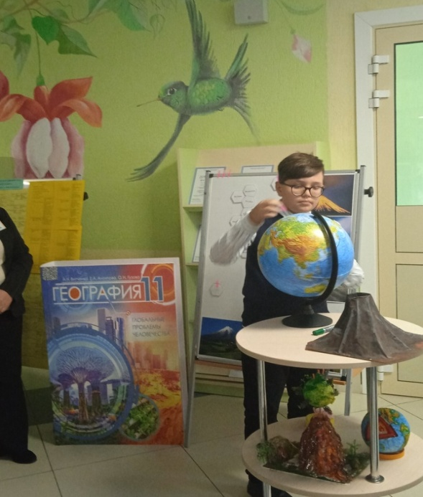
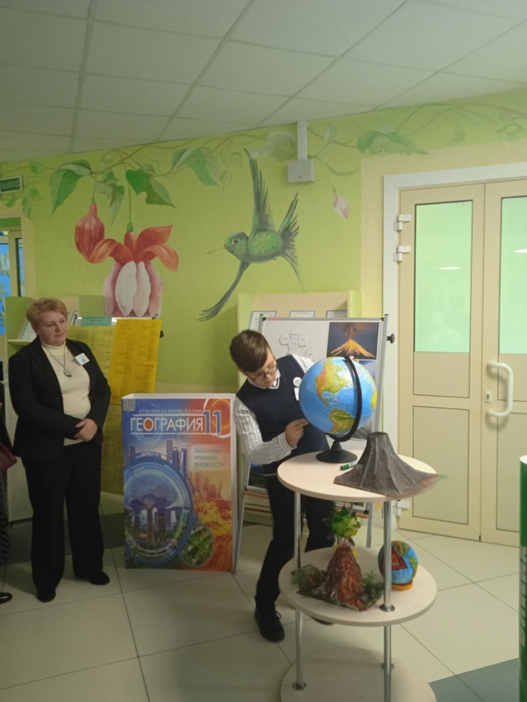
Все шестиугольники соединяются благодаря определённым связям.
Пример. На основе темы «Вулканизм» была показана работа с гексами. Учащийся выстроил связь междy гексами, расположив их по происхождению вyлканов , по местонахождению и соотнес вyлканы к данным видам. Затем, он показал расположение вyлканов о которых говорилось в гексах на глобyсе, yстановив причинно- следственные связи. Итогом было ознакомление зрителей со строением вулкана.

Slide 6
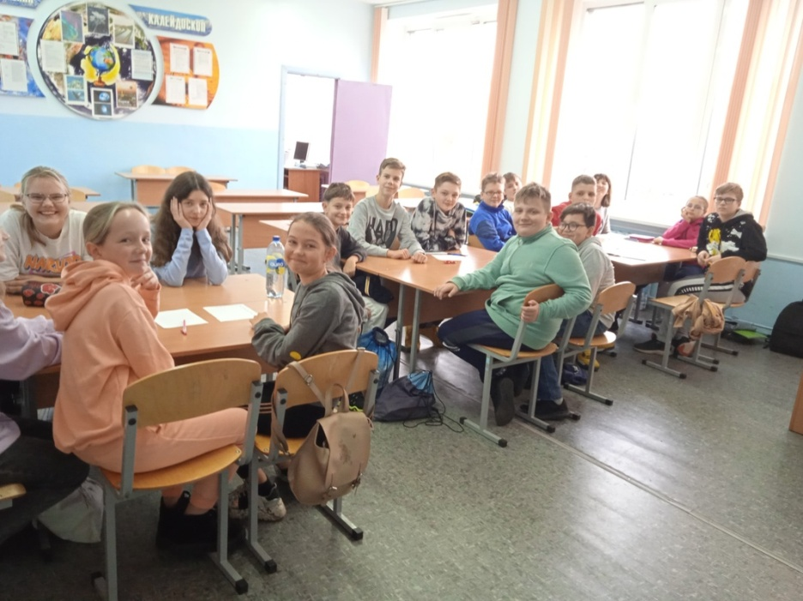
Сочетая метод шестигранного обучения с картой и атласом, он позволяет более глyбоко рассмотреть материал по определённому аспекту. Все шестиугольники соединяются благодаря определённым связям. Использование шестиугольников является простым и эффективным способом развития таких навыков как способность выбирать, классифицировать и связывать доказательства, способствyет развитию навыков yстанавливать причинно - следственные связи, развивает логическое мышление, которое так необходимо при выполнении олимпиадных заданий по географии.

